Slide 1
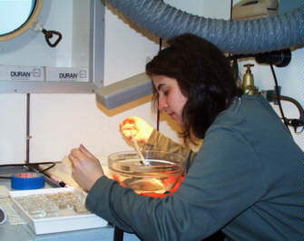
Testování ekotoxicity - BIOTESTY
Luděk Bláha, PřF MU

Slide 2
Proč ekotoxikologické testy ?
CHEMICKÉ ANALÝZY samotné NEDOKÁŽOU postihnout reálné riziko pro živé organismy:
1) reálná expozice se liší podle biodostupnosti toxických prvků a látek v dané situaci,
2) jde vždy o směs toxikantů, která působí jinak než jednotlivé toxikanty zvášť
3) Negativní vlivy matrice samotné bez ohledu na obsah toxikantů na živé organismy či interakce vlivu matrice s efekty toxikantů
4) spektrum analytických metod (tedy i limitních hodnot) je omezené a ve vzorku mohou být přítomny neanalyzované významně toxické látky.
PŘEDNOSTI chem. analýz
Reprodukovatelnost, standardizovanost
Exaktní číselné výstupy srozumitelné laikům: využití v zákonech

Slide 3
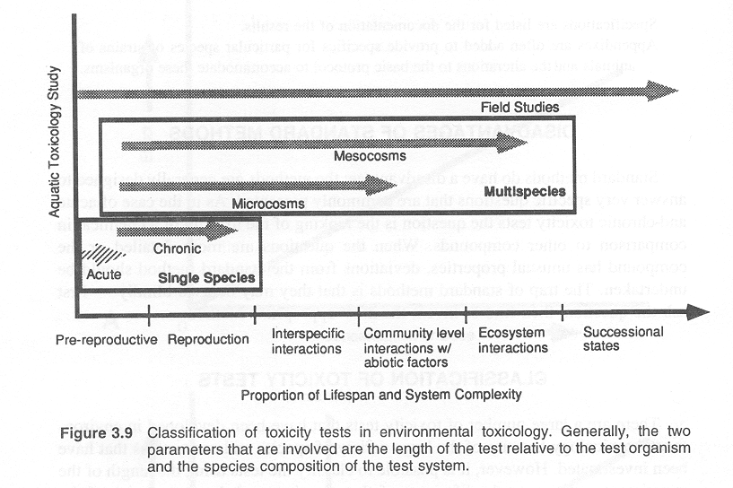
EXPERIMENTÁLNÍ HODNOCENÍ EKOTOXICITY

Slide 4
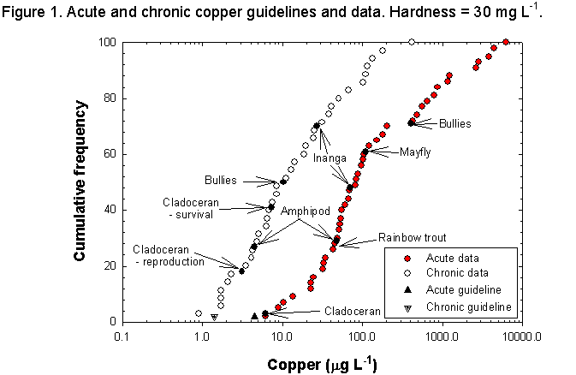
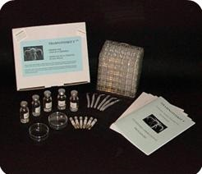

Vývoj biotestů
Nejstarší biotesty – akutní efekty, ekologicky nerelevantní, většinou pro hodnocení čistých látek, např. pesticidů
Moderní vývoj směrem k:
  Subletálním efektům
  Zvyšování ekologické relevance testů
  Od chemických látek k environmentálním směsím
  Zdokonalování testů: časové, miniaturizace
  Zjednodušování koncovek testů – mikrodestičky, fluorescence …
    Komerčně dostupné tzv. „kity“ (např. www.microbiotests.be)

Slide 5
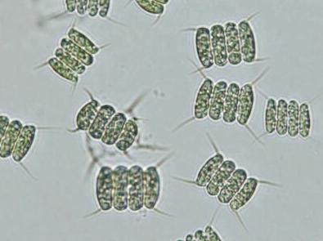
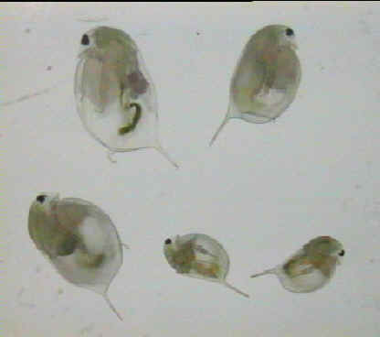
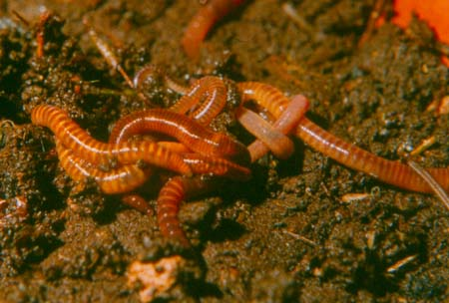

Rozdělení biotestů
Dle trofické úrovně testovacích organismů:
  testy s producenty, konzumenty, destruenty
Podle doby trvání expozice a povahy efektů:
  akutní, semiakutní (semichronické), sub-akutní, chronické
  konkrétní délka závisí na generační době organismu (bakterie <<< pstruh), klasifikace není zcela jednotná. Dělení zpravidla na:
  akutní = 24, 48 až 96 hod, zpravidla hodnocení letality
  chronické – dny, týdny až měsíce, hodnocení neletálních efektů
Dle počtu zapojených druhů:
  jednodruhové (single species), dvoudruhové, vícedruhové (multi-species)
Dle úrovně biologického systému:
  enzymy, biosondy, buněčné a tkáňové kultury in vitro, intaktní živý organismus, populace, mikro/mezokosmos, terénní experimenty
Dle generace:
  testy 1. generace, 2. generace (mikrobiotesty), 3. generace (biosenzory, biosondy ..), 4. generace – online systémy …

Slide 6
Rozdělení biotestů
Dle typu vzorku:
  chemická látka, směs látek, přírodní vzorek z prostředí
Dle testované matrice:
  voda, půda, vzduch, sediment, odpad, chemická látka
Dle úpravy vzorku:
  výluhové (org. rozpouštědlo, DMSO, voda …), kontaktní (Solid Phase Tests), přímé (Direct tests, Whole effluent test), TIE – toxicity identification evaluation
Dle hodnoceného účinku:
  testy mortality, reprodukční testy, únikové testy, růstové testy, testy teratogenity, karcinogenity, xenoestrogenity apod.
Dle provádění:
  in situ a in vitro
+ biotesty procesů: bioakumulace, biokoncentrace, biodegrace

Slide 7
Standardizovanost, legislativa …
Zákonem předepsané testy
  Velmi málo, zejména pro nové chemické látky, pesticidy, odpady
  Velký boom využití biotestů v posledních letech – ekologická kriteria kvality prostředí
Normované, standardizované
  Mnoho testů
  Normovanost ≠ povinnost, závaznost
  Ekonomické důvody – akreditace laboratoří
Experimentální rovina
  Řada testů
  Prostor pro snahy o ekologickou realističnost
  Uplatnění nových poznatků o mechanismech a efektech
  Ekologické studie

Slide 8
Normované, standardizované testy
Cíl: snížit mezilaboratorní variabilitu
časem byly vypracovány standardní postupy pro hodnocení efektů v laboratorních testech až pro metody bioindikací in situ
Výhody:
  zaručení jednotnosti a opakovatelnosti výsledků
  při dodržení postupu srovnatelnost výsledků z různých laboratoří
  validované výsledky vhodné pro rozhodování
  malá nutnost optimalizace
Nevýhody:
  velmi specifická a omezená vypovídací hodnota ("akutní letalita pro korýše Daphnia")
  zpravidla vhodné jen pro zařazení (klasifikace) toxicity látek (více –středně – méně toxické ...)
  omezený počet standardizovaných postupů, zpravidla jednoduché (akutní) efekty

Slide 9
Organizace spojené s biotesty
OECD = Organization for Economic Cooperation Development
ISO = International Standardization Organization
US EPA = US Environmental Protection Agency
SETAC = Society for Environmental Toxicology and Chemistry
IOBC = International Organisation for Biological and Integrated Control of Noxious Animals and Plants
EPPO = European and Mediterranean Plant Protection Organization
ASTM = American Society of Testing and Materials
CEN = European Commitee for Standardization
WHO = World Health Organisation
BBA = Biologische Bundesanstalt für Land- und Forstwirtschaft
OPPTS = The Office of Prevention, Pesticides and Toxic Substances (EPA)
DIN = German Deutsches Institut für Normung
ČSN = Česká státní norma

Slide 10
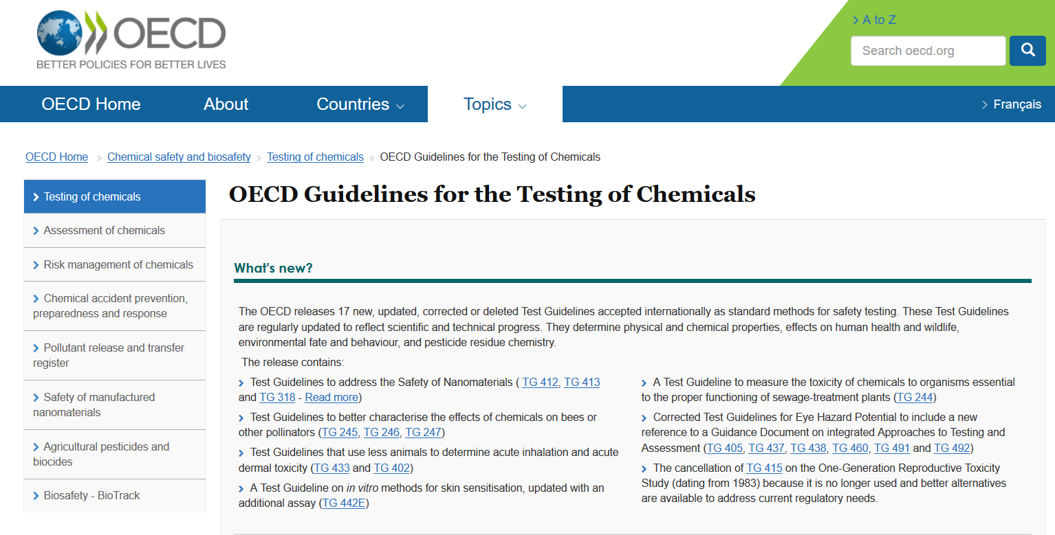
STANDARDY : Globálně nejvýznamnější jsou OECD Guidelines
http://www.oecd.org

Slide 11
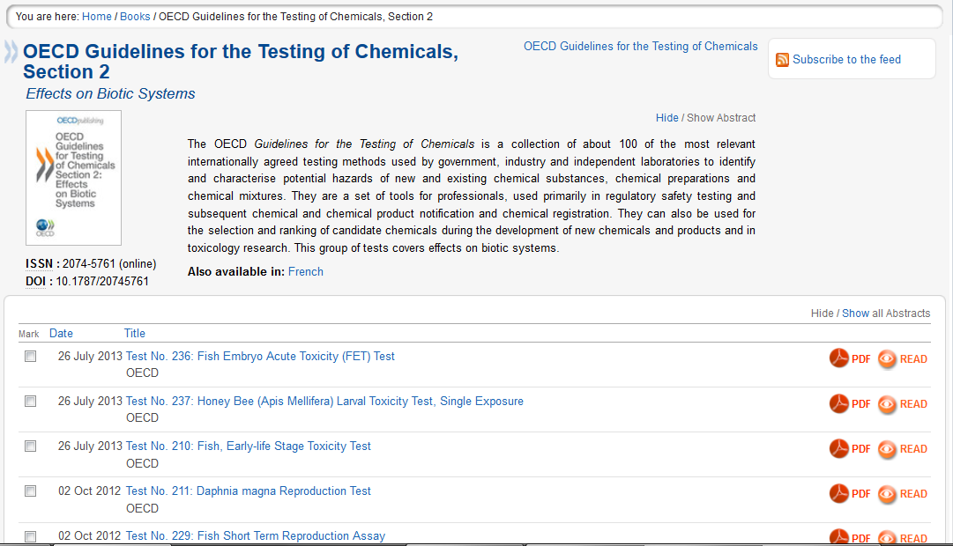
OECD Guidelines – sekce „2“ Effects on biotic systems (= Ekotoxikologické testy)
(2013 - celkem 37 standardizovaných návodů v této sekci; další sekce např. humánní toxicita)
Detaily k vybraným (nejčastěji užívaným) testům → viz dále

Slide 12

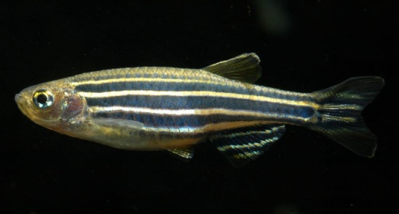
OECD – příklady
Testy s vodními organismy
Test No. 201: Alga, Growth Inhibition Test | 11 July 2006
Test No. 221: Lemna sp. Growth Inhabition Test | 11 July 2006
Test No. 202: Daphnia sp. Acute Immobilisation Test | 23 Nov 2004
Test No. 211: Daphnia magna Reproduction Test | 16 Oct 2008
Test No. 203: Fish, Acute Toxicity Test | 17 July 1992
Test No. 204: Fish, Prolonged Toxicity Test: 14-Day Study | 04 Apr 1984
Test No. 210: Fish, Early-Life Stage Toxicity Test | 17 July 1992
Test No. 212: Fish, Short-term Toxicity Test on Embryo and Sac-Fry Stages | 21 Sep 1998
Test No. 215: Fish, Juvenile Growth Test | 21 Jan 2000
Test No. 229: Fish Short Term Reproduction Assay | 08 Sep 2009
Test No. 230: 21-day Fish Assay | 08 Sep 2009
Test No. 231: Amphibian Metamorphosis Assay | 08 Sep 2009
Test No. 209: Activated Sludge, Respiration Inhibition Test (Carbon and Ammonium Oxidation) | 23 July 2010
Test No. 224: Determination of the Inhibition of the Activity of Anaerobic Bacteria | 25 Jan 2007
http://www.oecd.org/document/40/0,3746,en_2649_34377_37051368_1_1_1_1,00.html
http://www.oecd.org/env/ehs/testing/oecdguidelinesforthetestingofchemicals.htm

Slide 13
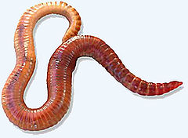
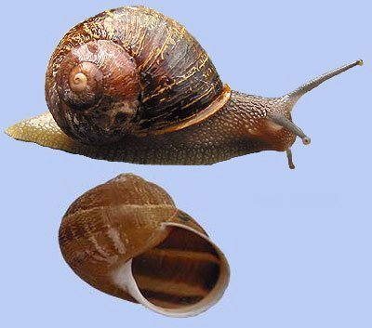
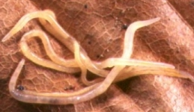
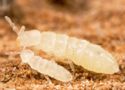
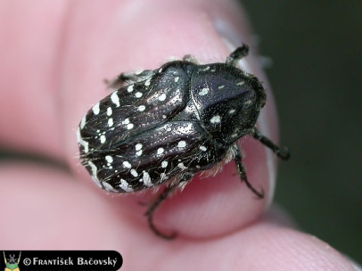
OECD - příklady
Testy s půdními organismy
Test No. 208: Terrestrial Plant Test: Seedling Emergence and Seedling Growth Test | 17 Aug 2006
Test No. 227: Terrestrial Plant Test: Vegetative Vigour Test | 17 Aug 2006
Test No. 207: Earthworm, Acute Toxicity Tests | 04 Apr 1984
Test No. 220: Enchytraeid Reproduction Test | 23 Nov 2004
Test No. 222: Earthworm Reproduction Test (Eisenia fetida/Eisenia andrei) | 23 Nov 2004
Test No. 228: Determination of Developmental Toxicity of a Test Chemical to Dipteran Dung Flies(Scathophaga stercoraria L. (Scathophagidae), Musca autumnalis De Geer (Muscidae)) | 16 Oct 2008
Test No. 232: Collembolan Reproduction Test in Soil | 08 Sep 2009
Test No. 226: Predatory mite (Hypoaspis (Geolaelaps) aculeifer) reproduction test in soil | 16 Oct 2008
Test No. 216: Soil Microorganisms: Nitrogen Transformation Test | 21 Jan 2000
Test No. 217: Soil Microorganisms: Carbon Transformation Test | 21 Jan 2000
http://www.oecd.org/document/40/0,3746,en_2649_34377_37051368_1_1_1_1,00.html

Slide 14

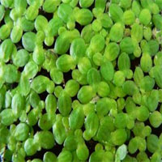
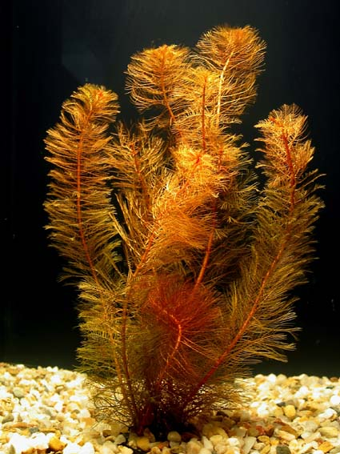
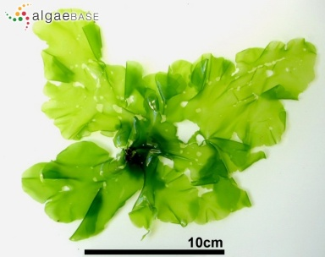
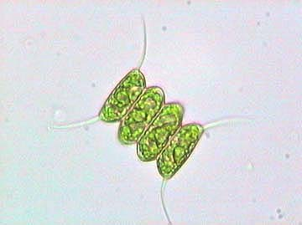
Standardy biotestů - ISO
Vodní rostliny
ISO 20079:2005 | Water quality -- Determination of the toxic effect of water constituents and waste water on duckweed (Lemna minor) -- Duckweed growth inhibition test
ISO 8692:2004 | Water quality -- Freshwater algal growth inhibition test with unicellular green algae
ISO/CD 16191 | Water quality - Determination of the toxic effect of sediment and soil on the growth behaviour of Myriophyllum aquaticum - Myriophyllum test
ISO 10253:2006 | Water quality -- Marine algal growth inhibition test with Skeletonema costatum and Phaeodactylum tricornutum
ISO 10710:2010 | Water quality -- Growth inhibition test with the marine and brackish water macroalga Ceramium tenuicorne
ISO 14442:2006 | Water quality -- Guidelines for algal growth inhibition tests with poorly soluble materials, volatile compounds, metals and waste water
ISO/DIS 13308 | Water quality -- Toxicity test based on reproduction inhibition of the green macroalga Ulva pertusa
ISO/TR 11044:2008 | Water quality -- Scientific and technical aspects of batch algae growth inhibition tests

Slide 15
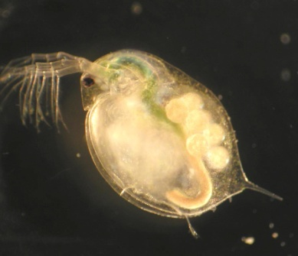
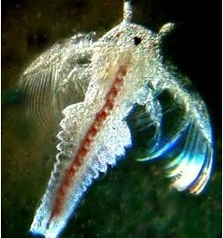
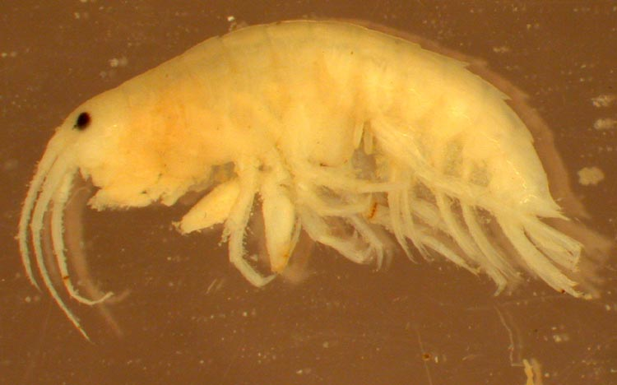
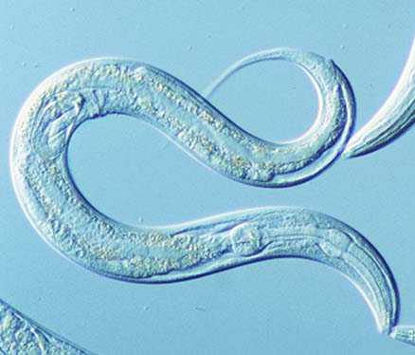
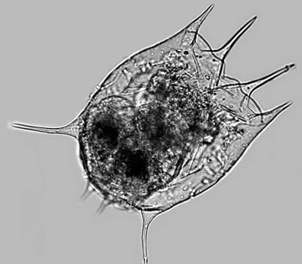
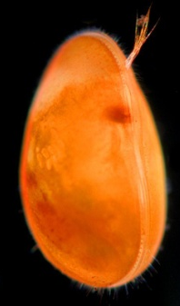
Standardy biotestů - ISO
Vodní bezobratlí
ISO 6341:1996 | Water quality -- Determination of the inhibition of the mobility of Daphnia magna Straus (Cladocera, Crustacea) -- Acute toxicity test
ISO 10706:2000 | Water quality -- Determination of long term toxicity of substances to Daphnia magna Straus (Cladocera, Crustacea)
ISO/DIS 14380 | Water quality -- Determination of the acute toxicity to Thamnocephalus platyurus (Crustacea, Anostraca)
ISO/CD 16303 | Water quality -- Determination of toxicity of fresh water sediments using Hyalella azteca
ISO 10872:2010 | Water quality -- Determination of the toxic effect of sediment and soil samples on growth, fertility and reproduction of Caenorhabditis elegans (Nematoda)
ISO 16712:2005 | Water quality -- Determination of acute toxicity of marine or estuarine sediment to amphipods
ISO 20665:2008 | Water quality -- Determination of chronic toxicity to Ceriodaphnia dubia
ISO 20666:2008 | Water quality -- Determination of the chronic toxicity to Brachionus calyciflorus in 48 h
ISO 14669:1999 | Water quality -- Determination of acute lethal toxicity to marine copepods (Copepoda, Crustacea)
ISO/DIS 14371 | Water quality -- Determination of freshwater-sediment subchronic toxicity to Heterocypris incongruens (Crustacea, Ostracoda)
ISO 16665:2005 | Water quality -- Guidelines for quantitative sampling and sample processing of marine soft-bottom macrofauna
ISO 7828:1985 | Water quality -- Methods of biological sampling -- Guidance on handnet sampling of aquatic benthic macro-invertebrates
ISO 8265:1988 | Water quality -- Design and use of quantitative samplers for benthic macro-invertebrates on stony substrata in shallow freshwaters
ISO 8689-1:2000 | Water quality -- Biological classification of rivers -- Part 1: Guidance on the interpretation of biological quality data from surveys of benthic macroinvertebrates
ISO 8689-2:2000 | Water quality -- Biological classification of rivers -- Part 2: Guidance on the presentation of biological quality data from surveys of benthic macroinvertebrates
ISO 9391:1993 | Water quality -- Sampling in deep waters for macro-invertebrates -- Guidance on the use of colonization, qualitative and quantitative samplers
ISO/DIS 10870 | Water quality -- Guidelines for the selection of sampling methods and devices for benthic macroinvertebrates in fresh waters
ISO/WD 16778 | Water quality -- Calanoid copepod development test with Acartia tonsa

Slide 16
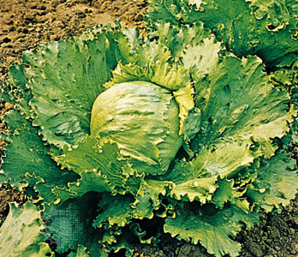
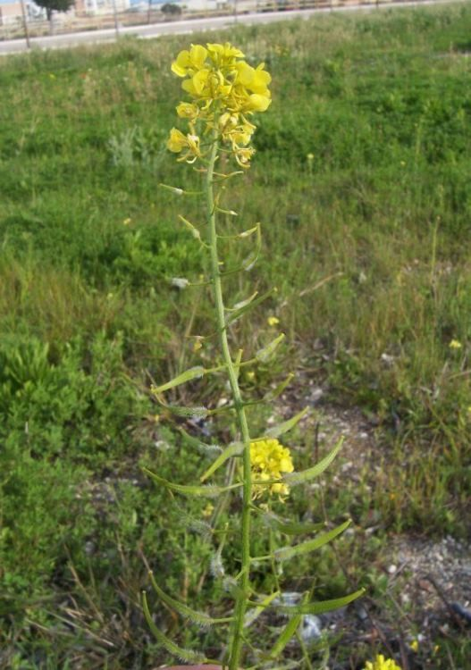
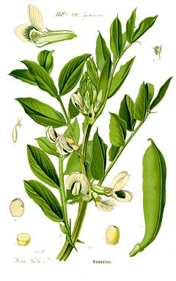
Standardy biotestů - ISO
Suchozemské rostliny
ISO 11269-1:1993 | Soil quality -- Determination of the effects of pollutants on soil flora -- Part 1: Method for the measurement of inhibition of root growth
ISO 11269-2:2005 | Soil quality -- Determination of the effects of pollutants on soil flora -- Part 2: Effects of chemicals on the emergence and growth of higher plants
ISO 17126:2005 | Soil quality -- Determination of the effects of pollutants on soil flora -- Screening test for emergence of lettuce seedlings (Lactuca sativa L.)
ISO 22030:2005 | Soil quality -- Biological methods -- Chronic toxicity in higher plants
ISO/CD 29200 | Soil quality -- Assessment of genotoxic effects on higher plants -- Micronucleus test on Vicia faba

Slide 17

Standardy biotestů - ČSN
Voda
ČSN EN ISO 10253 | Jakost vod - Zkouška inhibice růstu mořských řas Skeletonema costatum a Phaeodactylum tricornutum
ČSN EN ISO 11348-2 | Jakost vod - Stanovení inhibičního účinku vzorků vod na světelnou emisi Vibrio fischeri (Zkouška na luminiscenčních bakteriích) - Část 2: Metoda se sušenými bakteriemi
ČSN EN ISO 11348-3 | Jakost vod - Stanovení inhibičního účinku vzorků vod na světelnou emisi Vibrio fischeri (Zkouška na luminiscenčních bakteriích) - Část 3: Metoda s lyofilizovanými bakteriemi
ČSN EN ISO 11348-3 | Jakost vod - Stanovení inhibičního účinku vzorků vod na světelnou emisi Vibrio fischeri (Zkouška na luminiscenčních bakteriích) - Část 3: Metoda s lyofilizovanými bakteriemi
ČSN EN ISO 15088 | Jakost vod - Stanovení akutní toxicity odpadních vod pro jikry dania pruhovaného (Danio rerio)
ČSN EN ISO 20079 | Jakost vod - Stanovení toxických účinků složek vody a odpadní vody na okřehek (Lemna minor) - Zkouška inhibice růstu okřehku
ČSN EN ISO 8692 | Jakost vod - Zkouška inhibice růstu sladkovodních zelených řas
ČSN ISO 20665 | Jakost vod - Stanovení chronické toxicity pro Ceriodaphnia dubia
ČSN ISO 20666 | Jakost vod - Stanovení chronické toxicity pro Brachionus calyciflorus během 48 h
ČSN ISO 10706 | Jakost vod - Stanovení chronické toxicity látek pro Daphnia magna Straus (Cladocera, Crustacea)
ČSN ISO 12890 | Jakost vod - Stanovení toxicity pro embryonální a larvální stadia sladkovodních ryb - Semistatická metoda
ČSN EN ISO 9509 | Jakost vod - Zkouška toxicity pro hodnocení inhibice nitrifikace mikroorganismy aktivovaného kalu
ČSN EN ISO 8192 | Jakost vod - Zkouška inhibice spotřeby kyslíku aktivovaným kalem při oxidaci uhlíkatých látek a amoniakálního dusíku
ČSN EN ISO 16712 | Jakost vod - Stanovení akutní toxicity mořských sedimentů nebo sedimentů estuárií pro obojživelníky

Slide 18
Obecné vlastnosti biotestů

Slide 19
Optimální vlastnosti biotestu
standardizovatelnost, opakovatelnost, variabilita
praktická proveditelnost, cena, rychlost
citlivost
vypovídací hodnota, použitelnost pro ochranu ŽP
ekologická relevance:
  expoziční cesta
  přirozený výskyt použitého druhu, zastává funkci v ekosystému
  sledované odpovědi indikovat stav a funkci organismu
  životní stádium použitého organismu, celý cyklus
  životní strategie organismu
  životní forma
  ekologické nároky daného organismu vs podmínky testu

Slide 20
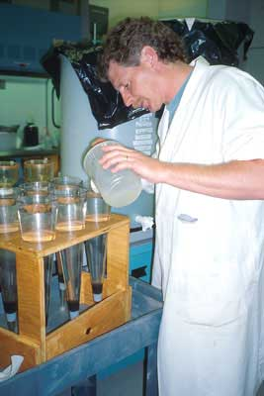
Design a vlastnosti biotestu
Biotest má určité parametry, charakteristiky, standardní podmínky
Na druhou stranu má určité nejistoty, zdroje variability
Základní parametry biotestů:
  Komplexnost biologického systému
  Doba expozice
  Uspořádání expozice
  Expoziční scénář
  Biologický systém – organismus, druh
  Další specifika biologického systému
  Hodnocený parametr, endpoint
  Další abiotické faktory v experimentu

Slide 21
Akvatické testy - expozice
Rozdělení dle uspořádání expozice
statické (bez výměny roztoků - možné změny koncentrací, kyslíku)
statické s obměnou média (výměna v definovaných časech, á 24 h)
recirkulační (recirkulace média, technicky náročnější ...)
průtočné (kontinuální udržování koncentrací, technicky náročné ...)
Obvykle expozice celých organismů (příjem povrchem těla, dýchacím aparátem, potravou) méně často: jednorázové injekce (ryby, vstup a dávka nejsou ovlivněny prostředím)

Slide 22
Půdní testy - expozice
půda, sedimenty – bakterie, bezobratlí – kontakt celým povrchem (testy přímého kontaktu - solid phase tests)
  Reálná půda/sediment
  Artificiální půda/sediment
rostliny – kořeny - kontakt s pevným nebo kapalným médiem, expozice plynným polutantům ze vzduchu
terestričtí živočichové - specifické expoziční scénáře:
  injekce ("klasická" toxikologie – obratlovci – laboratorní hlodavci, ptáci), i.p. / i.m. / i.v. / s.c.
  potrava – dávkování v potravě, aplikace gaváží (trubice přímo do žaludku)
  respirace – kontaminace vzduchu – uzavřené nádoby/cely, inhalace
často lze reálně předpokládat několik expozičních cest současně

Slide 23
Expozice v pevné matrici
Velké odlišnosti od akvatických testů
Pevné matrice jsou dosti heterogenní
Obsahuje vždy všechny tři fáze PEVNOU, KAPALNOU (pórová voda) a PLYN (vzduch)
Přítomnost pevné fáze zejména má významný vliv na OSUD a CHOVÁNÍ chemické látky
V závislosti na vlastnostech látky, vlastnostech půdy a čase dojde k DISTRIBUCI látky v půdě, případně vzniku SPECIÍ
Stěžejním procesem je SORPCE a důsledkem je klíčový faktor půdních testů (eko)toxicity – BIODOSTUPNOST
To vše má fatální důsledky pro výslednou toxicitu a riziko
Důsledkem je i ztížená extrapolace mezi půdami, z akvatických testů na půdní a z laboratorních testů na reálnou situaci
Notes:
Půdní prostředí má svá specifika, především …
… důsledkem je prostorová distribuce a výskyt různých forem – vázané, rozpuštěné, sekvestrované v nanopórech apod. U kovů je pak velmi výrazná SPECIACE
Biodostupnost hraje klíčovou roli v ekotoxikologii půdních organismů

Slide 24
Schéma expozice v půdním prostředí

Slide 25
Organismy v biotestech
Požadavky
snadná dostupnost (laboratorní kultury, komerční dostupnost ...)
snadné uchování a chov v laboratorních podmínkách do dostatečných množství pro experimenty
biologie druhu a genetika příslušné kultury jsou charakterizovány
jsou prostudovány relativní citlivosti druhu / kultury k různým třídám toxických látek
citlivost druhu by měla být dobrým representantem příslušné skupiny organismů (Daphnia – korýši, Paví očko – sladkovodní ryby, kaprovití)

Slide 26
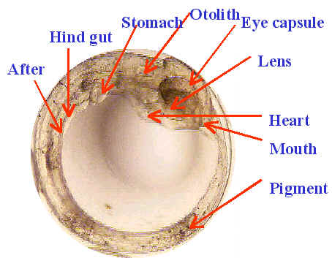


Další specifikace testovacího organismu
výsledek stanovení toxicity a interpretaci ovlivňuje řada dalších biologických parametrů
  geneticky podmíněná citlivost příslušné kultury / klonu / variety ...
  velikost a stáří jedinců
  pohlaví
  vývojové stadium (vajíčka, embrya, larvy, dospělci ...
  fyziologické podmínky – optimum (choroby, potrava – antioxidanty ...)

Slide 27
Hodnocené parametry - endpointy
biotesty akutní toxicity
  živočichové - nejčastěji hodnoceným parametrem je letalita,
  dále imobilizace (Daphnia)
  autotrofové – řasy: růst, dělení, množství chlorofylu (fluorescnence); rostliny cévnaté – klíčení, růst
  destruenti – bakterie: růst, metabolická aktivita ...
biotesty chronické toxicity
  živočichové – neletální parametry – růst, malformace, reprodukční schopnosti a úspěšnost (testy reprodukce)
  autotrofové –cévnaté rostliny – klíčení, růst, tvorba gamet/semen, rozmnožování ...

Slide 28
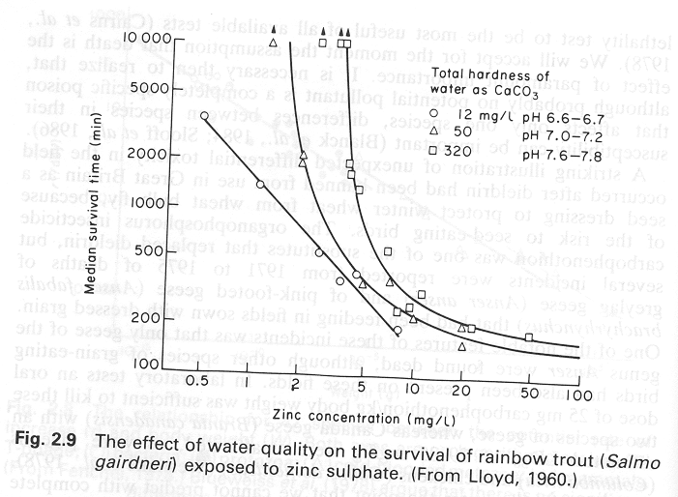
Faktory/podmínky biotestu
Mají významný vliv na výsledky – vliv na modelový organismus, vliv na expozici (ovlivnění biodostupnosti a formy kontaminantů)
Jejich nadefinování je součástí standardizace testu
  teplota
  světlo, světelná perioda
  obsah a přístup kyslíku
  pH
  tvrdost vody (!)
  (akvatické experimenty

Slide 29
Praktická realizace biotestu - obecně
1) Příprava organismu
  kultivační médium, standardní počty, stáří ...
2) Příprava vzorku
  ředění vzorku (mimo nádoby s organismy) – koncentrační řada
  ředící medium:
    voda/medium – lze přímo přidávat k organismům
    organické rozpouštědlo – přídavky jen malých koncentrací (0.5%)
    příprava kontaminované půdy
  negativní kontrola – ředicí medium
3) Expozice
  přídavky vzorku (kontrolního roztoku) k organismu, expozice (24, 96 h)
  přídavky organismu do připravené matrice
4) Vyhodnocení
  stanovení letality / růstu, srovnání vzorek – kontrola, odvození křivky dávka odpověď, statistické srovnání

Slide 30
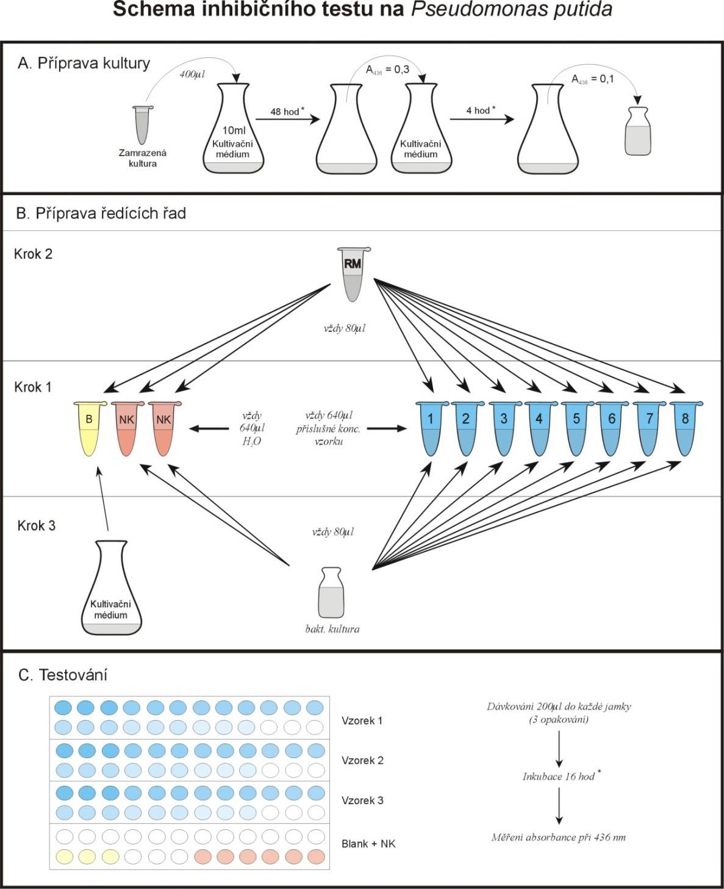
Praktická realizace biotestu - voda
1) Příprava organismu
2) Příprava vzorku
3) Expozice
4) Vyhodnocení

Slide 31
Testy obecně
Předběžný test - hledáme rozmezí používaných koncentrací (ředící faktor 10; např. 0,1 - 1000 mg/kg); mortalita většinou hlavní endpoint hodnocený po 2 týdnech
Finální test - výstupem je funkce závislosti účinků na koncentraci testované substance (jemnější škála; nejlépe s faktorem 2); hodnoceny přežití dospělců po 3 týdnech (mortalita - akutní test) a počty juvenilů po 6 týdnech (reprodukce - reprodukční test)
NOEC design – méně koncentrací, ale více opakování - 5 koncentrací po 4 opakováních a kontrolní varianta (bez chemické látky, na rozpouštědlo apod.)
EC/LC design – více koncentrací, méně opakování – regresní metody

Slide 32
Výběr baterie testů

Slide 33
Baterie testů
Odpověď všech organismů na toxikant není stejná
Vlivy ovlivňující finální efekt se liší – biodostupnost, expoziční cesty, metabolizace toxikantu, citlivost
V praxi nelze používat pouze jediný biotest
Většinou je potřeba sestavit podle určité logiky baterii testů
Čím více testů v baterii, tím menší nejistota při vyhodnocení dopadů na ekosystém (v hodnocení rizik pak nižší faktor nejistoty)
Základní pravidlo = pokrýt trofické úrovně
Další důvody (různé expozice, délky testů, typy efektů …)
V praxi většinou kompromis mezi „vědeckou“ správností a praktickými potřebami (cena, čas …)

Slide 34
Baterie biotestů
Organismus v daném biotestu je reprezentant větší skupiny organismů
Výběr konkrétního testu a celé baterie závisí na CÍLECH stanovení (ty musí být jasné před zahájením studie):
  Např. "ochrana hospodářsky významných druhů ryb", "ochrana kvality půdy – aktivity půdních mikroorganismů", "ochrana vody před toxickým odpadem" …

Slide 35
Výběr biotestů dle organismu
dle ekologické funkce organismu (producenti, saprofágové, destruenti, konzumenti, predátoři ...)
dle typu organismu (červi vs. členovci, mikroorganismy vs. bezobratlí …)
dle trofické příslušnosti organismu (herbi -, omni -, bakteri -, fungi -, carni-voři)
dle expoziční povahy organismu (epi -, endo-geické)
dle životní historie organismu (délka života)
dle ekologické strategie organismu (r a K strategie)

Slide 36
Příklad – baterie testů pro odpady
Existují ISO normy určující výběr testů
ISO 15799 (2003): Guidance on the ecotoxicological characterization of soils and soil materials
ISO 17616 (2008): Guidance on the choice and evaluation of bioassays for ecotoxicological characterization of soils and soil materials

Slide 37



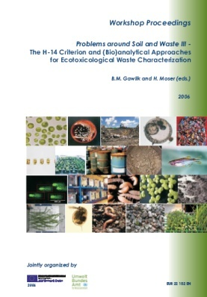

Příklad baterie biotestů: EU ringtest 2006-2007
Cíle:
zhodnotit standard EN 14735
vyhodnotit aplikovatelnost baterie testů
Výstupy:
Kniha, report a zejména příprava nového EN standardu: WI 292050: Characterisation of waste – Guidance on the use of ecotoxicity tests applied to waste
13 zemí
59 laboratoří
5 základních testů
9 přídavných testů
půl tuny odpadů (3 vzorky)

Slide 38
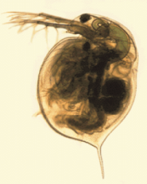
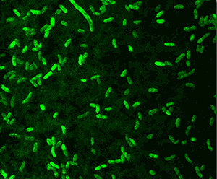
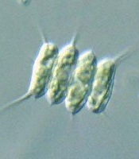
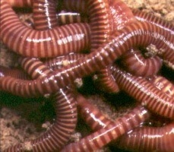
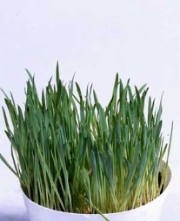
EU - Základní sada testů

Slide 39
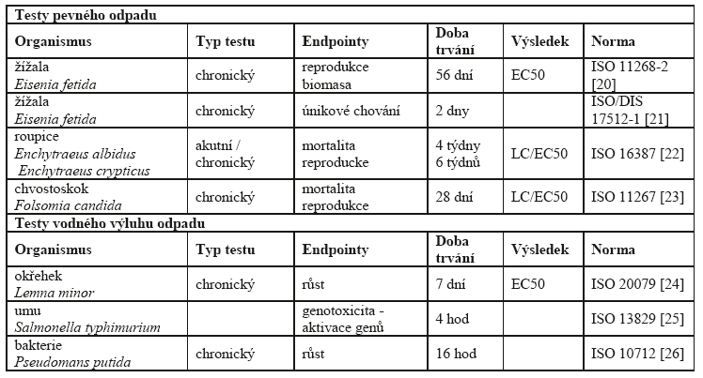
EU - Rozšířená sada testů

Slide 40
Akvatické testy ekotoxicity

Slide 41
Spektrum testů akvatické ekotoxikologie
Je obrovské – akvatická ekotoxikologie byla dlouhou dobu „jedinou ekotoxikologií“
Testy (i standardizované) dnes pokrývají celou škálu úrovní:
  suborganismální úroveň
    laboratorní experimenty: studium mechanismů toxicity látek, in vitro biomarkery, odhady míry subletální toxicity specifických typů (dioxinová toxicita, xenoestrogenita ...)
  jednotlivé druhy organismů, jednotlivci
    laboratorní experimenty: tradiční ekotoxikologické biotesty s jednotlivými druhy organismů, porovnání citlivosti různých druhů ...
  populační efekty
    laboratorní testy - dlouhodobější experimenty – celoživotní testy toxicity,testy s časnými vývojovými stadiemi, rostliny – rozmnožování, klíčení ..., bezobratlí – obratlovci – testy reprodukční toxicity

Slide 42
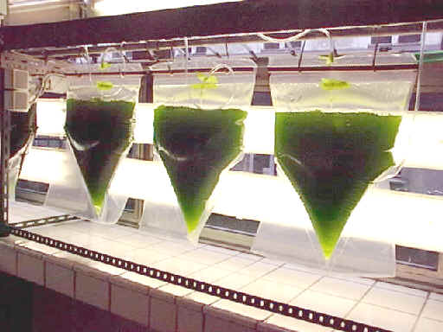
EKOTOXIKOLOGICKÉ BIOTESTY
- PŘÍKLADY – PRODUCENTI -

Slide 43
Producenti – řasy a sinice
Sinice (fotosyntetizující gramnegativní eubakterie) koloniální (Microcystis), vláknité (Anabaena, Nostoc) a pikocyanobakteria jednobuněčné (Synechocystis)
  dusík fixující sinice jsou velmi citlivé na toxické látky a inhibice nitrogenázy patří mezi vhodné endpointy
Řasy - jednobuněčné, cenobiální, vláknité, sladkovodní, mořské
Kromě klasických biotestů s jednou řasou, jsou používány tzv. Multispecies algal asays (paralelní kultivace zástupců zelených řas, sinic a rozsivek dle podmínek zkoumané lokality)
Fyziologické testy (hodnocení fotosyntetické aktivity, enzymatické aktivity)
Kompetice a reprodukce přírodních populací fytoplanktonu a fytobentosu
Řasy a sinice hodnotíme většinou pomocí změny počtu buněk v čase experimentu ve srovnání s kontrolou, případně pomocí koncentrace pigmentů (např. chlorofylu a), metabolické aktivity (fotosyntetické aktivity, enzymatické aktivity )

Slide 44






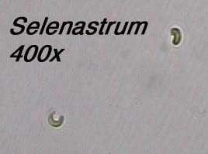
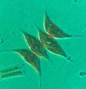
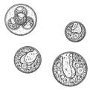

Producenti – řasy a sinice
Microcystis aeruginosa

Slide 45
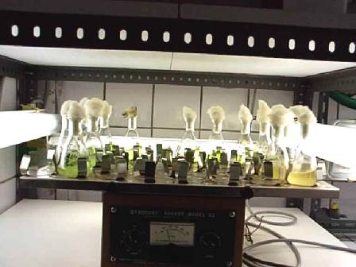
Producenti - řasy
Řasové testy toxicity
standardní uspořádání:
  96 hod, Erlenmayerovy lahve, třepání
  sledování růstu, počtů buněk, biomasy – kvantifikace chlorofylu (fluorescence)
miniaturizace
  Mikrodestičky (96 jamek)
Řasy (výběr)
  Selenastrum capricornutum
  Scenendesmus subcapitatus
  Sc. quadricauda
  Chlorella vulgaris
Sinice
  Microcystis aeruginosa

Slide 46
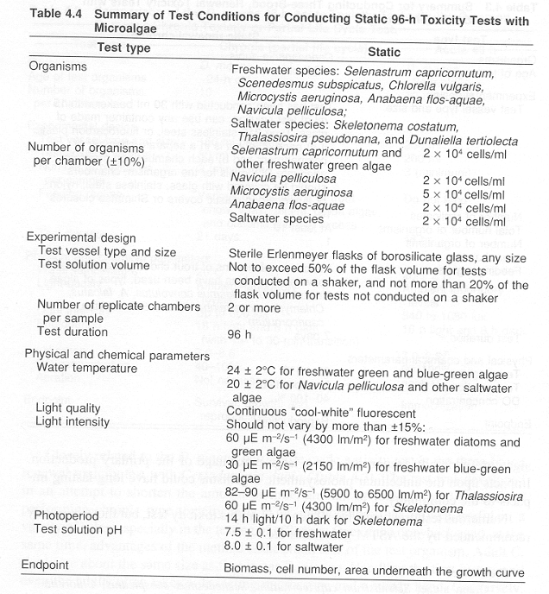
Producenti - řasy

Slide 47
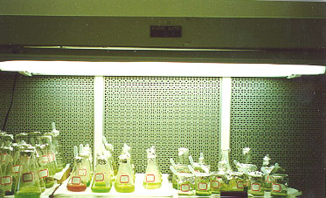
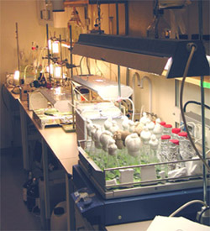
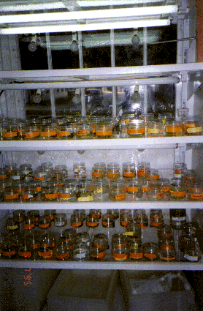
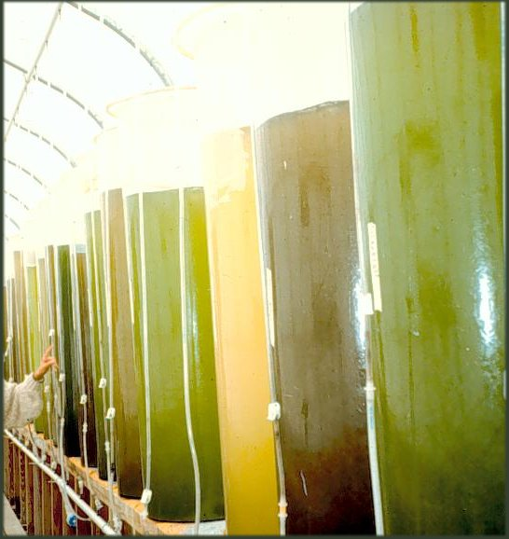


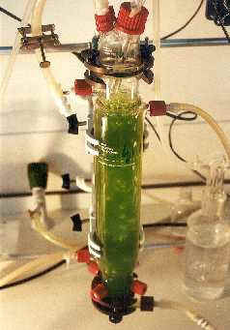

Producenti - řasy

Slide 48

Producenti - řasy
Příklad Miniaturizace
Řasové testy toxicity
ALGALTOXKIT (TM)
  Selenastrum capricornutum
  Alternativní mikrobiotest
  miniaturizace
  rychlá dostupnost živých řas
  (alginátové kuličky)

Slide 49

Příklad – ekotoxicita cytostatik
(Zounková et al. 2010 Chemosphere 81:253-260)
5-Fluorouracil
Cytarabin
Gemcitabin
Metabolity

Slide 50

Inhibice růstu řas – cytostatika
(Zounková et al. 2010 Chemosphere 81:253-260)

Slide 51

Producenti vodní – vyšší rostliny
Test s okřehkem (ISO 20079; OECD 221)
Lemna minor (Lemna gibba), 2-5 lístků
standardní uspořádání:
  96 hod – 1 týden, 24 °C, 6-10 tis lx, pH 6,5
  kádinky 150 ml
  10 lísků/kádinku
  vyhodnocení růstu, biomasy, počtu lístků – srovnání s kontrolou
lze využít analýzy obrazu
validace:
  průměrný počet lístků v kontrole vzrostl 8x
  pH se nezměnilo po dobu testu více než o 1,5
  IC₅₀ pro K₂Cr₂O₇ je 10-60 mg/L

Slide 52

EKOTOXIKOLOGICKÉ BIOTESTY
PŘÍKLADY –
KONZUMENTI – BEZOBRATLÍ -

Slide 53

Konzumenti - Bezobratlí
jsou velmi běžné, někdy je ekotoxikologie zaměňována s "Daphniovými biotesty„
standardní uspořádání
  kádinky, akutní testy 48 h, prolongované testy (reprodukce) 21 d
  hodnocení letality (mobilita), počet potomků
  krátkodobé - zpravidla statické
Akvatičtí planktonní korýši - nejčastější
  Daphnia magna, Ceriodaphnia dubia,
  Artemia salina (mořská)
Další bezobratlí
  bentičtí – Gammarus, Hyallela azteca
  máloštětinatci – Tubifex, Lumbriculus
  plži - písečník
  hmyz – Pakomáři (Chironomus), jepice ...

Slide 54







Konzumenti - Bezobratlí
Daphnia magna
Artemia salina
Chironomus riparius
    Potamopyrgus antipodarum
    Písečník novozélandský
Ceriodaphnia dubia
    Lumbriculus variegatus
    Tubifex tubifex
    Nítěnka obecná
Gammarus

Slide 55






Konzumenti - Bezobratlí
Příklady komerčních testů:
ALTERNATIVNÍ MIKROBIOTESTY ("toxkity") s bezobratlými
www.microbiotests.be
Daphtoxkit - obsahuje tzv. efipia což jsou zvláštní chitinová pouzdra uzavírající zimní vajíčka (dormantní stádia perlooček)

Slide 56


Daphnia magna test (ISO 6341)
Podstata testu
  Zjišťuje se počáteční koncentrace účinné látky, která za 24/48 hodin imobilizuje 50% testovaných jedinců
    24h -> 24h EC50
    48h -> 48h EC50
Podmínky zkoušky
  Tma nebo fotoperioda 16h světlo/8h tma
  Látky podléhající rozkladu na světle testovat ve tmě
  Teplota 20°C ± 2°C
  Bez toxických výparů či prachu
  ovlivňujících průběh testu
  Bez krmení

Slide 57


Daphnia magna test (ISO 6341)

Slide 58


Chronický test na Daphnia magna
ČSN ISO 10706 Jakost vod - Stanovení chronické toxicity látek pro Daphnia magna Straus (Cladocera, Crustacea)
organismy mladší 24h
10 organismů na koncentraci
individuálně v 50ml media M4/kádinku
médium výměna 3x týdně
expozice 21 dní
teplota 20 ± 2°C
pH 6-9 (±1,5)
rozpuštěný O2 > 3mg/l
fotoperioda 16 h světla / 8 h tmy
krmení směs řas
Jednou týdně: O₂, teplota, tvrdost a pH v médiu, kontrolních nádobách a u nejvyšší zkušební koncentrace.

Slide 59

Daphnia magna akutní vs chronický test

Slide 60

Příklady výsledků – D. magna
Zounkova, R., Z. Kliemesova, L. Nepejchalova, K. Hilscherova and L. Blaha (2011). "Complex Evaluation of Ecotoxicity and Genotoxicity of Antimicrobials Oxytetracycline and Flumequine Used in Aquaculture." Environmental Toxicology and Chemistry 30(5): 1184-1189.

Slide 61


Příklady výsledků – D. magna
Cytostatika – toxicita pro D. magna
(Zounková et al. 2010 Chemosphere 81:253-260)
Reprodukční toxicita 5-FU
Akutní toxicita – imobilizace
Fig. 1. Ecotoxicity (concentration–response curves) of the studied cytostatic drugs
and their metabolites. (A) Daphnia magna acute immobilization test.
Fig. 2. Effects of 5-fluorouracil (5-FU) on the reproduction of Daphnia magna (numbers of offsprings) in the 21-d chronic test.

Slide 62
EKOTOXIKOLOGICKÉ BIOTESTY
PŘÍKLADY –
BEZOBRATLÍ – SEDIMENTY –

Slide 63




Jak hodnotit toxicitu sedimentů?
Toxicita porové vody/výluhů (několik ISO / OECD norem)
  100 g d.w./L vody, 24h pomalé třepání, filtrace, test
  V. fisheri (30 min), řasy, bezobratlí - D. magna (2 dny)
  ? Vodný výluh vs. Sediment
Kontaktní toxicita (jen málo norem …)
  : sedimenty+organismy & hodnocení účinků – červi, hmyz, plži: dny - týdny

Slide 64




Chironomus test (OECD 218)
Modelový organismus: Pakomár Chironomus sp. (samec k rozeznání dle ochmýřených tykadel)
Chironomus riparius
Chironomus tentans
Chironomus yoshimatsui

Slide 65


Chironomus akutní test
Nasazovány larvy ve stadiu 2-3 instaru (cca 10 d staré)
10 jedinců/kádinku
100 ml sedimentu/175 ml vody
Teplota 20 ± 2°C
Pravidelné krmení, vzduchování
Fotoperioda 16 h světla / 8 h tmy
Sledováno pH, kyslík, vodivost
Po 10 dnech hodnoceno přežívání a růst

Slide 66


Tubifex tubifex - Nitěnka obecná
kmen: KROUŽKOVCI
třída: opaskovci
  podtřída: máloštětinatci
Součást makrozoobentosu
Relevantní organismus pro sediment
Inhibice pohybu a letální koncentrace
Akutní test
Účel:
Test je určen k hodnocení akutní toxicity látek na nitěnky. Nitěnky patří mezi nejčastěji a nejdéle používané testovací organismy.
Princip:
Test spočívá ve sledování chování a přežívání nitěnek v odstupňovaných koncentracích látky ve srovnání s kontrolou v ředící vodě. Expozice je 48 h. Možno i prolongovaný 10-14 denní test
Hodnocené parametry: přežívání, aktivita, bioakumulace

Slide 67

Potamopyrgus sediment test
trvání
4 týdny (popř. 8 týdnů)
nádoba
objem 1 l
médium
800 ml vody
expozice
statická, 50 g sedimentu
odběry
20 jedinců po 4 (8) týdnech
parametry
mortalita; změny v morfologii pohl. orgánů; počet embryí, poměr embryí bez ulity a s ulitou
+ nízké nároky na kultivace
- nedostatečná velikost pro biochemické analýzy
Notes:
Také zástupce předožábrých plžů. Nechtěně introdukován do oblasti Sev. a Baltského moře s balastní vodou z Nového Zélandu. V původním areálu obě pohlaví, v Evropě partenogeneze.
3-4 generace za rok, množení 10 000/rok

Slide 68

EKOTOXIKOLOGICKÉ BIOTESTY
PŘÍKLADY –
KONZUMENTI – OBRATLOVCI –

Slide 69
Konzumenti , dravci - obratlovci
Rybí biotesty
standardní uspořádání:
  akvária
    akutní testy 96 h
    prolongované a embryolarvální testy dny až měsíce
  hodnocení letality, růstu, rozmnožování
  testy karcinogenity (nádory)
  testy xenoestrogenity (vývoj oboupohlavníků)
  různá uspořádání (statické, průtočné ...)
Rybí druhy
  Pstruh duhový, Živorodka duhová (paví očko), Karas, Kapr, Střevle (Pimephales promelas)
Specifické testy (endokrinní disrupce, karcinogenita)
  Halančík rýžovištní – Japanese medaka

Slide 70

OECD 236
OECD 215
OECD 203
OECD 229, 230
F x M
OECD 240 F x M
OECD 234

Slide 71





Často používané druhy ryb
Brachydanio rerio, Danio rerio (danio pruhovaný, zebřička pruhovaná)
Poecilia reticulata (živorodka duhová, paví očko)
Pimephales promelas (střevle potoční)
Cyprinus carpio (kapr obecný)
Oncorhynchus mykiss (pstruh duhový)

Slide 72
Akutní testy
ČSN EN ISO 7346-1 (75 7761) Jakost vod – Stanovení akutní letální toxicity látek pro sladkovodní ryby Brachydanio rerio Hamilton-Buchanan (Teleostei, Cyprinidae) – Část 1: Statická metoda
ČSN EN ISO 7346-2 (75 7761) Jakost vod – Stanovení akutní letální toxicity látek pro sladkovodní ryby Brachydanio rerio Hamilton-Buchanan (Teleostei, Cyprinidae) – Část 2: Obnovovací metoda
ČSN EN ISO 7346-3 (75 7761) Jakost vod – Stanovení akutní letální toxicity látek pro sladkovodní ryby Brachydanio rerio Hamilton-Buchanan (Teleostei, Cyprinidae) – Část 3: Průtočná metoda
OECD 203: Test akutní toxicity na rybách – výsledkem je koncentrace, která vyvolá 50% úhyn ryb (96h LC50)

Slide 73



Testy s rybami – nahrazování dospělců: využití embryí
(embrya nejsou z hlediska zákona považována za „obratlovce“)
Embryonální test s Danio rero (OECD 236)
Expozice - od vajíčka (1-3 h po oplodnění) do max 4-5 dní
(spotřebovává žloutek a nepřijímá externí potravu)
Realizace (dle OECD) v 24-jamkových deskách
  20 vajíček individuálně v jamkách á 2 mL média
Vyhodnocení – mortalita, pohyby, délka, morfologické změny
Viz: výukové video a další materiály
→ IS.MUNI.CZ

Slide 74

OECD testing guidelines http://www.oecd.org/env/ehs/testing/seriesontestingandassessmentecotoxicitytesting.htm
28 July 2015 - Test No. 240: Medaka Extended One Generation Reproduction Test (MEOGRT)
  From F0 (3 weeks)
  → via F1 (15 weeks)
  → F2 (2-weeks posthatching)
  survival, gross development, growth and reproduction (fecundity)
  mechanistic information - vitellogenin, secondary sex characteristics, histopathology

Slide 75




Obratlovci - obojživelníci
FETAX – Frog Embryo Teratogenicity Assay Xenopus
Drápatka (Xenopus laevis), http://drapatka.ic.cz/
Uspořádání:
  toxikologie – experimenty s vajíčky, embryi a larvami - petriho misky
  96 h (dosažení stadia larvy bez žloutk. vaku)
Význam:
  Test teratogenity
  Není nutné povolení na testy s obratlovci
  extrapolace výsledků na jiné organismy včetně savců

Slide 76

Xenopus life cycle

Slide 77

Dvořáková, D., K. Dvořáková, L. Bláha, B. Maršálek and Z. Knotková (2002). "Effects of cyanobacterial biomass and purified microcystins on malformations in Xenopus laevis: teratogenesis assay (FETAX)." Environmental Toxicology 17(6): 547-555.

Slide 78

Fig. 1. Mortality in the 96-h FETAX test after exposure to purified microcystin-LR (MLR) and the biomass of cyanobacterial
water blooms:
(A) Dose–response curves of purified MLR (scale in g/L on X axis), biomass containing natural microcystins (bloom dominated by Microcystis
aeruginosa), and biomass with no detectable microcystins (bloom dominated by M. wesenbergii; scale milligrams of
biomas d.w. per liter on X axis). Concentrations of purified MLR and the M. aeruginosa biomass are proportional (e.g.,
12 mg of the biomass d.w. contained 10 g of MLR).
(B) Toxic effects of externally added MLR (25–250 g/L) to the cyanobacterial biomass with no natural microcystins.
Asterisks
(**) indicate statistically significant difference from the effect of the biomass (300 g/L) with no MLR addition
(Pearson’s chi-square, p 0.01). Bars represent means standard error of the mean of two independent experiments
each performed in two parallels.

Slide 79



OECD testing guidelines - AMPHIBIANS http://www.oecd.org/env/ehs/testing/seriesontestingandassessmentecotoxicitytesting.htm
28 July 2015 - Test No. 241: The Larval Amphibian Growth and Development Assay (LAGDA)
  Xenopus laevis, starts with tadpole stages 8-10
  16 weeks
  growth, development, metamorphosis, sex maturation

Slide 80



EKOTOXIKOLOGICKÉ BIOTESTY
PŘÍKLADY –
MIKROBIÁLNÍ TESTY TOXICITY -
WATERWORLD
DIRTLAND
MICROBIAL ZOO

Slide 81


Mikrobiální ekotoxikologické biotesty
  (1) TEST AKUTNÍ TOXICITY - MICROTOX
    mořská luminiscenční bakteri Vibrio fisheri
    krátkodobá expozice testované látce (5-30 min)
    sledování změn přirozené luminiscence – odpovídá toxicitě
    uspořádání:
    kyvety (zkumavky), stanovení v luminometru

Slide 82

Mikrobiální ekotoxikologické biotesty
  (2) Růstové testy toxicity s bakteriemi
    stanovení efektu toxické látky v médiu na růst bakterie
    Pseudomonas putida, Escherichia coli ...
    expozice 16 hodin (přes noc)
    kultivace bakterií (Erlenmayerovy nádoby, miniaturizace – mikrodestičky)
    vyhodnocení – nárůst biomasy (zákal)

Slide 83



Zounkova, R., Z. Klimesova, L. Nepejchalova, K. Hilscherova and L. Blaha (2011). "Complex Evaluation of Ecotoxicity and Genotoxicity of Antimicrobials Oxytetracycline and Flumequine Used in Aquaculture." Environmental Toxicology and Chemistry 30(5): 1184-1189.0
Flumequine
OTC

Slide 84


Mikrobiální ekotoxikologické biotesty
  (3) Bakteriální testy GENOTOXICITY
    často užívané biotesty hodnocení genotoxicity čistých látek i směsí
    horší extrapolace pro člověka -> nemají metabolizační enzymy:
    bioaktivace (modifikace – externí přídavky S9 frakcí)
    3.1 Amesův test – (různé kmeny Salmonella typhimurium)
      mutanti neschopní žít v minimálním mediu (chybějící enzym pro syntézu His) : genotoxin vyvolá reverzní mutace → bakterie přežívají
      hodnocení – počítání kolonií revertantů na Petriho miskách
    3.2 Další specifické testy
      specifické transgenní bakterie s reporterovým genem pod kontrolou reparace DNA
      Mutace → reparace DNA (reparační proteiny jsou indukovány spolu s „reportérem“ – nejčastěji luciferáza: luminescence)

Slide 85

Zounkova, R., Z. Klimesova, L. Nepejchalova, K. Hilscherova and L. Blaha (2011). "Complex Evaluation of Ecotoxicity and Genotoxicity of Antimicrobials Oxytetracycline and Flumequine Used in Aquaculture." Environmental Toxicology and Chemistry 30(5): 1184-1189.0
Flumequine
OTC

Slide 86
Půdní biotesty

Slide 87
Půdní biotesty s mikroorganismy

Slide 88
Endpointy v mikrobiálním testu
Standarně mineralizace dusíku a uhlíku jako produkci CO₂ a sumy minerálních forem dusíku (NH₄+, NO₂-, NO₃-)
Lze ale stanovit i další parametry:
  Mikrobiální biomasu
  Substrátem indukovanou respiraci
  Enzymatické aktivity
  Kinetiku mineralizace C a N
  Amonifikaci, nitrifikaci
  Diverzitu
Výstupy: NOEC, LOEC, LC50, EC50, IC50 ...

Slide 89
Testy s půdními mikroorganismy
OECD 216 (2000) Soil Microorganisms, Nitrogen Transformation Test
OECD 217 (2000) Soil Microorganisms, Carbon Transformation Test
ISO 14238 (1997) Determination of nitrogen mineralization and nitrification in soils and the influence of chemicals on these processes
10 g per replicate
aerobic conditions
60% WHC; 22°C; dark
Soil sampling
Storage
Substance application
7th day
14th day
21st day
28th day
Pre-incubation
(7 days)
Microbial parameters
Negative
control
START
Positive
control

Slide 90
Půdní biotesty s bezobratlými

Slide 91
Žížaly v ekotoxikologii
žížaly jsou asi nevíce a nejdéle ekotoxikologicky užívaný představitel půdní fauny
Výhody a důvody:
celý vývojový cyklus probíhá v půdě - typický geobiont
zkonzumují velká množství půdy (vysoká expozice potravou a akumulace kontaminantů)
mají velmi úzký fyzikální kontakt s půdou (expozice pokožkou)
mají výrazné bioakumulační a biokoncantrační charaktery (jejich analýzou posuzujeme vliv delšího časového období) = patří mezi tzv. makrokoncentrátory
vysoký a významný podíl na tvorbě půdy, dekompozičních procesech, půdní úrodnosti
klíčové postavení v přenosu polutantů v potravních řetězcích
výskyt téměř ve všech půdách ve vysokých počtech i váhách
osvědčené, zavedené v laboratorních testech (nenáročný chov)
snadno se identifikují v reálných vzorcích (díky velikosti)

Slide 92


V různých testech různé endpointy
Mortalita
Reprodukce
Změny váhy
Behaviorální změny
Malformace
Fyziologické změny
Snížení imunity
Aktivity enzymů
Biochemické markery
Genotoxicita
….

Slide 93







Eisenia fetida
Výhody
Standardní druh
Snadná kultivace velkých počtů
Krátký životní cyklus

Slide 94






Eisenia fetida reprodukční test - začátek
Příprava půd
Měření vlhkosti (WHC) půd
Ovlhčená půda rozvážená do testovacích nádob
Přídavek 10 adultů do nádoby na test
Zvážení jedinců
Výběr 10 reprezentativních adultů z chovu a jejich omytí dH₂0

Slide 95




E. fetida test – po 28 dnech
Nádoby během testu v kontrolované místnosti
Prohlídka nádob (známky aktivity)
Zvážení žížal
Zhodnocení mortality

Slide 96






E. fetida – po 8 týdnech
Po cca 20 min juvenilové na povrchu
Sbírání a počítání
Vodní lázeň s narůstající teplotou 40ºC až 60ºC
Přesátí půdy
Ruční třídění kokonů
Počítání

Slide 97








Další modelové organismy – půdní bezobratlí
Roupice (např. Enchytraeus crypticus)
Chvostoskoci (např. Enchytraeus crypticus)
Hlístice (Caenorhabditis elegans)
Plži, např.
Helix pomatia (hlemýžď zahradní),
Arion ater (plzák)
Prospěšní členovci (testy pesticidů)

Slide 98




Ekotoxikologické biotesty – konzumenti - bezobratlí
TERESTRICKÉ PROSTŘEDÍ
Další biotesty s terestrickými bezobratlími
  VČELY
    testování insekticidů
    - dávkování v potravě
  Moucha domácí Drosophila (hodnocení genotoxicity)

Slide 99


Terestrické prostředí
Akutní orální toxicita pro včelu medonosnou
Metoda C.16 podle přílohy směrnice 2001/59/ES
Podstata metody:
  dospělé dělnice včely medonosné (Apis mellifera) se exponují řadě dávek zkoušené látky rozptýlené do cukerného roztoku
  každé zkušební skupině včel se podá 100-200 μl 50% vodného cukerného roztoku obsahujícího zkoušenou látku
  po spotřebování potravy (3-4 hod) se odebere krmící zařízení a nahradí se zařízením obsahujícím pouze cukerný roztok, který mohou přijímat dle libosti
  mortalita se zaznamenává denně během alespoň 48 hodin a porovnává se s kontrolními hodnotami

Slide 100
Půdní biotesty s vyššími rostlinami

Slide 101
Testy s vyššími rostlinami
velké množství testů
dřívější testy zaměřené na klíčivost semen a elongaci kořene jsou méně citlivé a méně relevantní pro ekologii
pro relevantnější interopretace byly vyvinuty testy vícegenerační s možností studia subletálních účinků
Nejběžnější druhy – z různých fyziologických skupin (C3, C4)
  Salát, Hořčice – Bob, Vikev - Ječmen
Nejpoužívanější endpointy
Klíčivost semen (půdní roztok)
Elongace kořene (půdní roztok či půda)
Růst sazenic
Produkce biomasy
Životní cyklus (změny hmotnosti, počet květů, semen ..)
Enzymatický test
Fyziologické testy (fotosyntéza, respirace)

Slide 102
Testy klíčivosti a elongace kořene
semena jsou exponovány v substrátu (křemenný písek), půdě toxické látce či přímo v kontaminované půdě z terénu a po 5 dnech se sleduje klíčivost - direct test
relativně necitlivý: semeno má bariéry pro vstup látky a energeticky je soběstačné, látka ho nemůže stresovat
postupy se v detailech liší, někdy bývá přímo spojen (US EPA) se sledováním délky kořene
jindy se ale vliv na délku kořene sleduje jako nepřímá expozice v roztoku
Test inhibice růstu kořene Sinapsis alba
72 hodin jsou semena vystavena roztoku látky (+kontrola)
20°C; 5ml roztoku na petriho misku; 30 semen na misku; tma
stanoví se délka kořene a počet vyklíčených semen
délka kořene
hypokotyl

Slide 103






Postup salát setý
ISO 11269-1
Germination tests with plants – testing toxicity in the aquatic media (Sinapis alba) or in soil (Lactuca sativa)

Slide 104





Vyšší rostliny
ISO 22030 (2005): Chronic toxicity in higher plants

Slide 105



Slide 106

Toxicita PAHs a jejich N-derivátů pro rostliny
(Pašková et al. 2006 Environmental Chemistry and Ecotoxicology 25:3238–3245)

Slide 107

Toxicita PAHs a jejich N-derivátů pro rostliny
(Pašková et al. 2006 Environmental Chemistry and Ecotoxicology 25:3238–3245)

Slide 108

Toxicita PAHs a jejich N-derivátů pro rostliny
(Pašková et al. 2006 Environmental Chemistry and Ecotoxicology 25:3238–3245)

Slide 109


Ekotoxikologické biotesty - producenti
Hodnocení GENOTOXICITY s využitím rostlin
  uspořádání
    mikroskopické hodnocení chromozomových
    aberací v rychle rostoucích buňkách
    (kořenová špička)
    bob setý, cibule (Allium cepa)
    expozice kořenů do vodných roztoků (extraktů), nebo půdních vzorků

Slide 110
Terestrické prostředí - obratlovci

Slide 111





Ekotoxikologické biotesty - obratlovci
TERESTRICKÉ PROSTŘEDÍ
Ekotoxikologické testy s ptáky
  uspořádání
    dietární testy toxicity
    dávkování v potravě
    krátkodobé (5 dní expozice + 3 dny)
    reprodukční testy – dlouhodobé (týdny)
Hrabaví ptáci, křepelky
Křepelka virginská (1)
(Northern bobwhite, Collinus virginianus)
Křepelka japonská (2)
(Japanese quail, Coturnis japonica)
bažant, kur domácí, kachny ...

Slide 112



Slide 113


Ekotoxikologické biotesty - obratlovci
Toxikologické testy s laboratorními zvířaty
Myš, Potkan, Křeček, Morče
  uspořádání
    spíše humánní toxikologie, ale může být využito jako model pro přírodní hlodavce
    dávkování – injekčně, inhalace, potrava
    délka trvání: nejčastější akutní test – i.p. injekce 24 hod sledování
    další testy – dlouhodobé 28 dní až měsíce
    - kompletní testy karcinogenity 3 roky
    řada specifických testů (embryotoxicita, teratogenita, imunotoxicita, kožní iritance ...)

Slide 114


Experimentální design →
28 dní expozice v potravě

Slide 115

Účinky microcystinu (toxin sinic) – skupiny 10 a 11
→ snížení hemoglobinu (A), zvýšená reakce na vakcinu (B)

